Slide 1
Piwnica

Slide 2
Wejście
Wchodzimy schodami w dół za sekretariatem.
Jesteśmy na schodach, a po prawej stronie widzimy wejście do radia „Rolnik”.
Skręcamy w prawą stronę i jesteśmy na korytarzu.
Przed nami korytarz, a po naszej lewej stronie wejście do sali nr 02, gdzie odbywają się lekcje z przedmiotów zawodowych.
Później po tej samej stronie jest sala nr 05 – język angielski.
Na końcu korytarza jest wejście do Sali nr 04, w której odbywają się lekcje geografii, podstaw przedsiębiorczości i innych.
Naprzeciw sali nr 02 jest świetlica, a za nią magazyn.

Slide 3
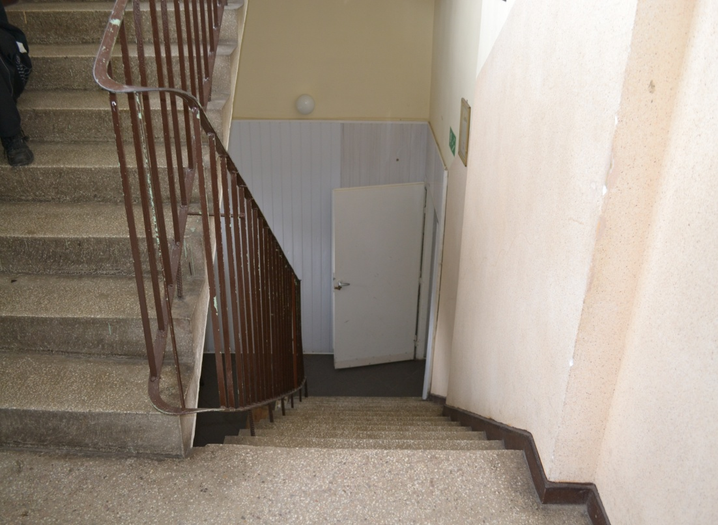
Aby dostać się do pomieszczeń piwnicy musimy zejść schodami z holu szkoły.

Slide 4
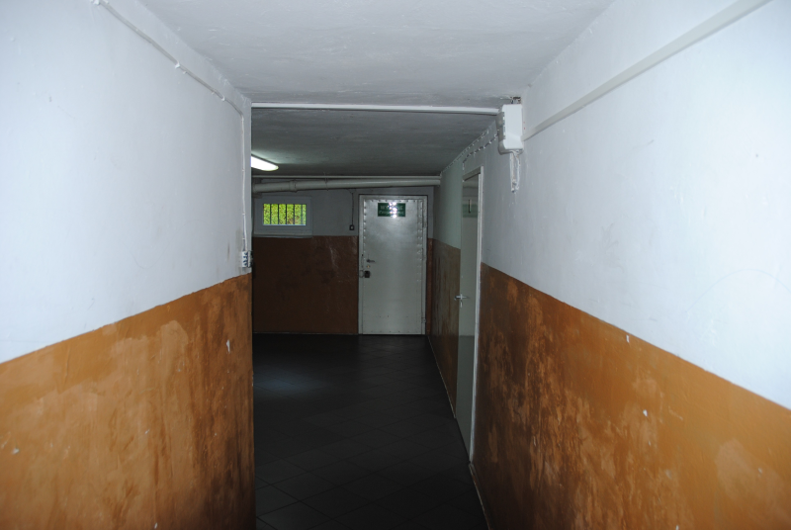

Slide 5
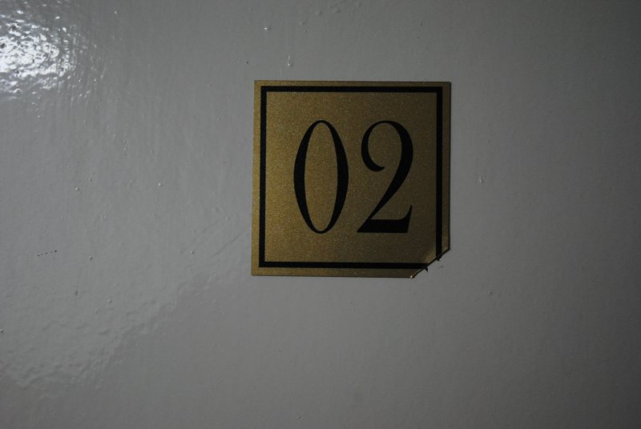

Slide 6
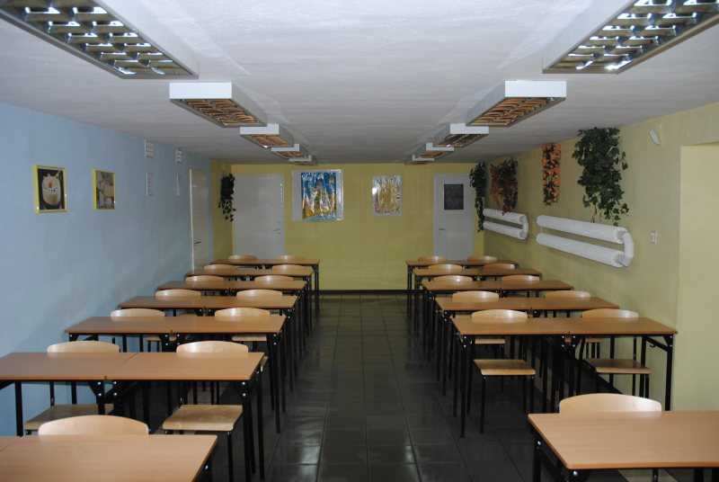
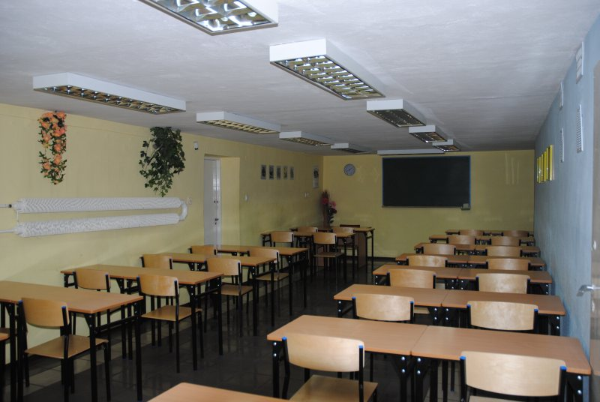
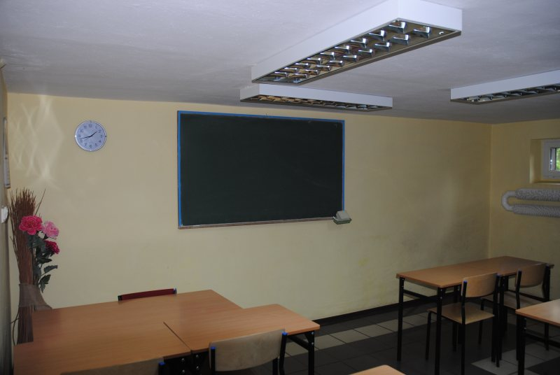
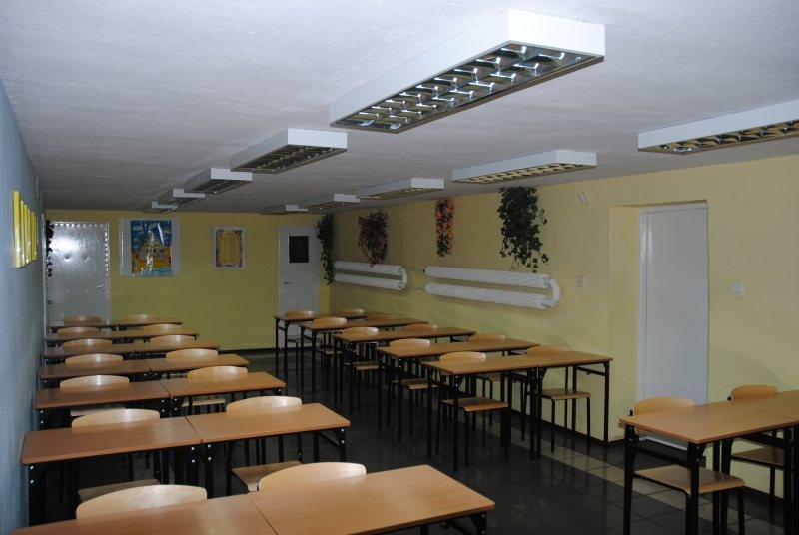

Slide 7
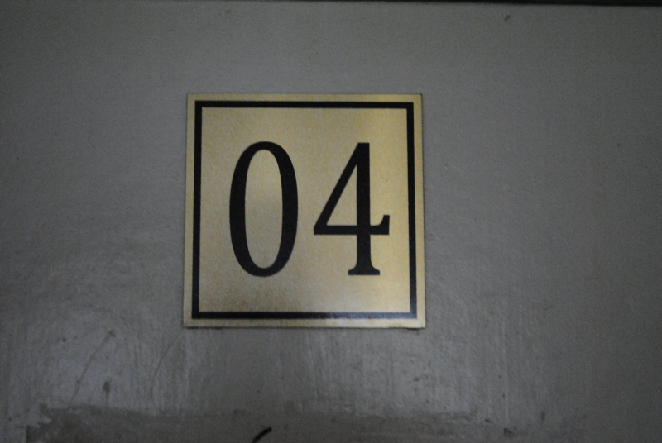

Slide 8
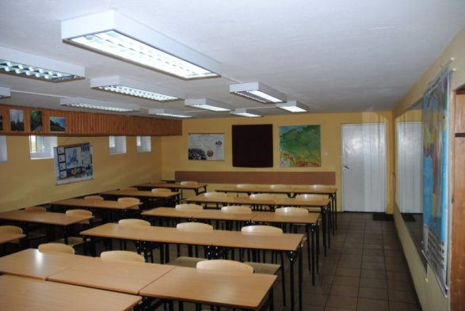
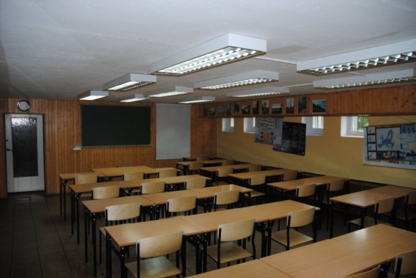
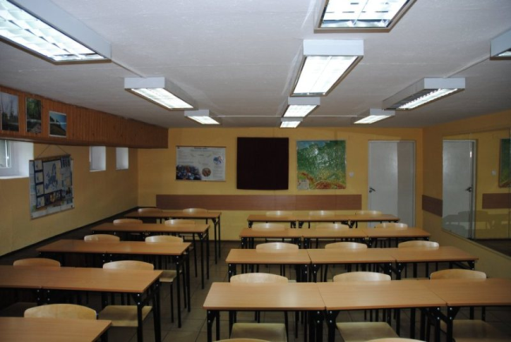
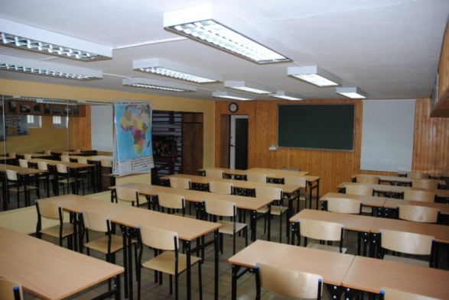

Slide 9
Sala nr 5

Slide 10
